Slide 1
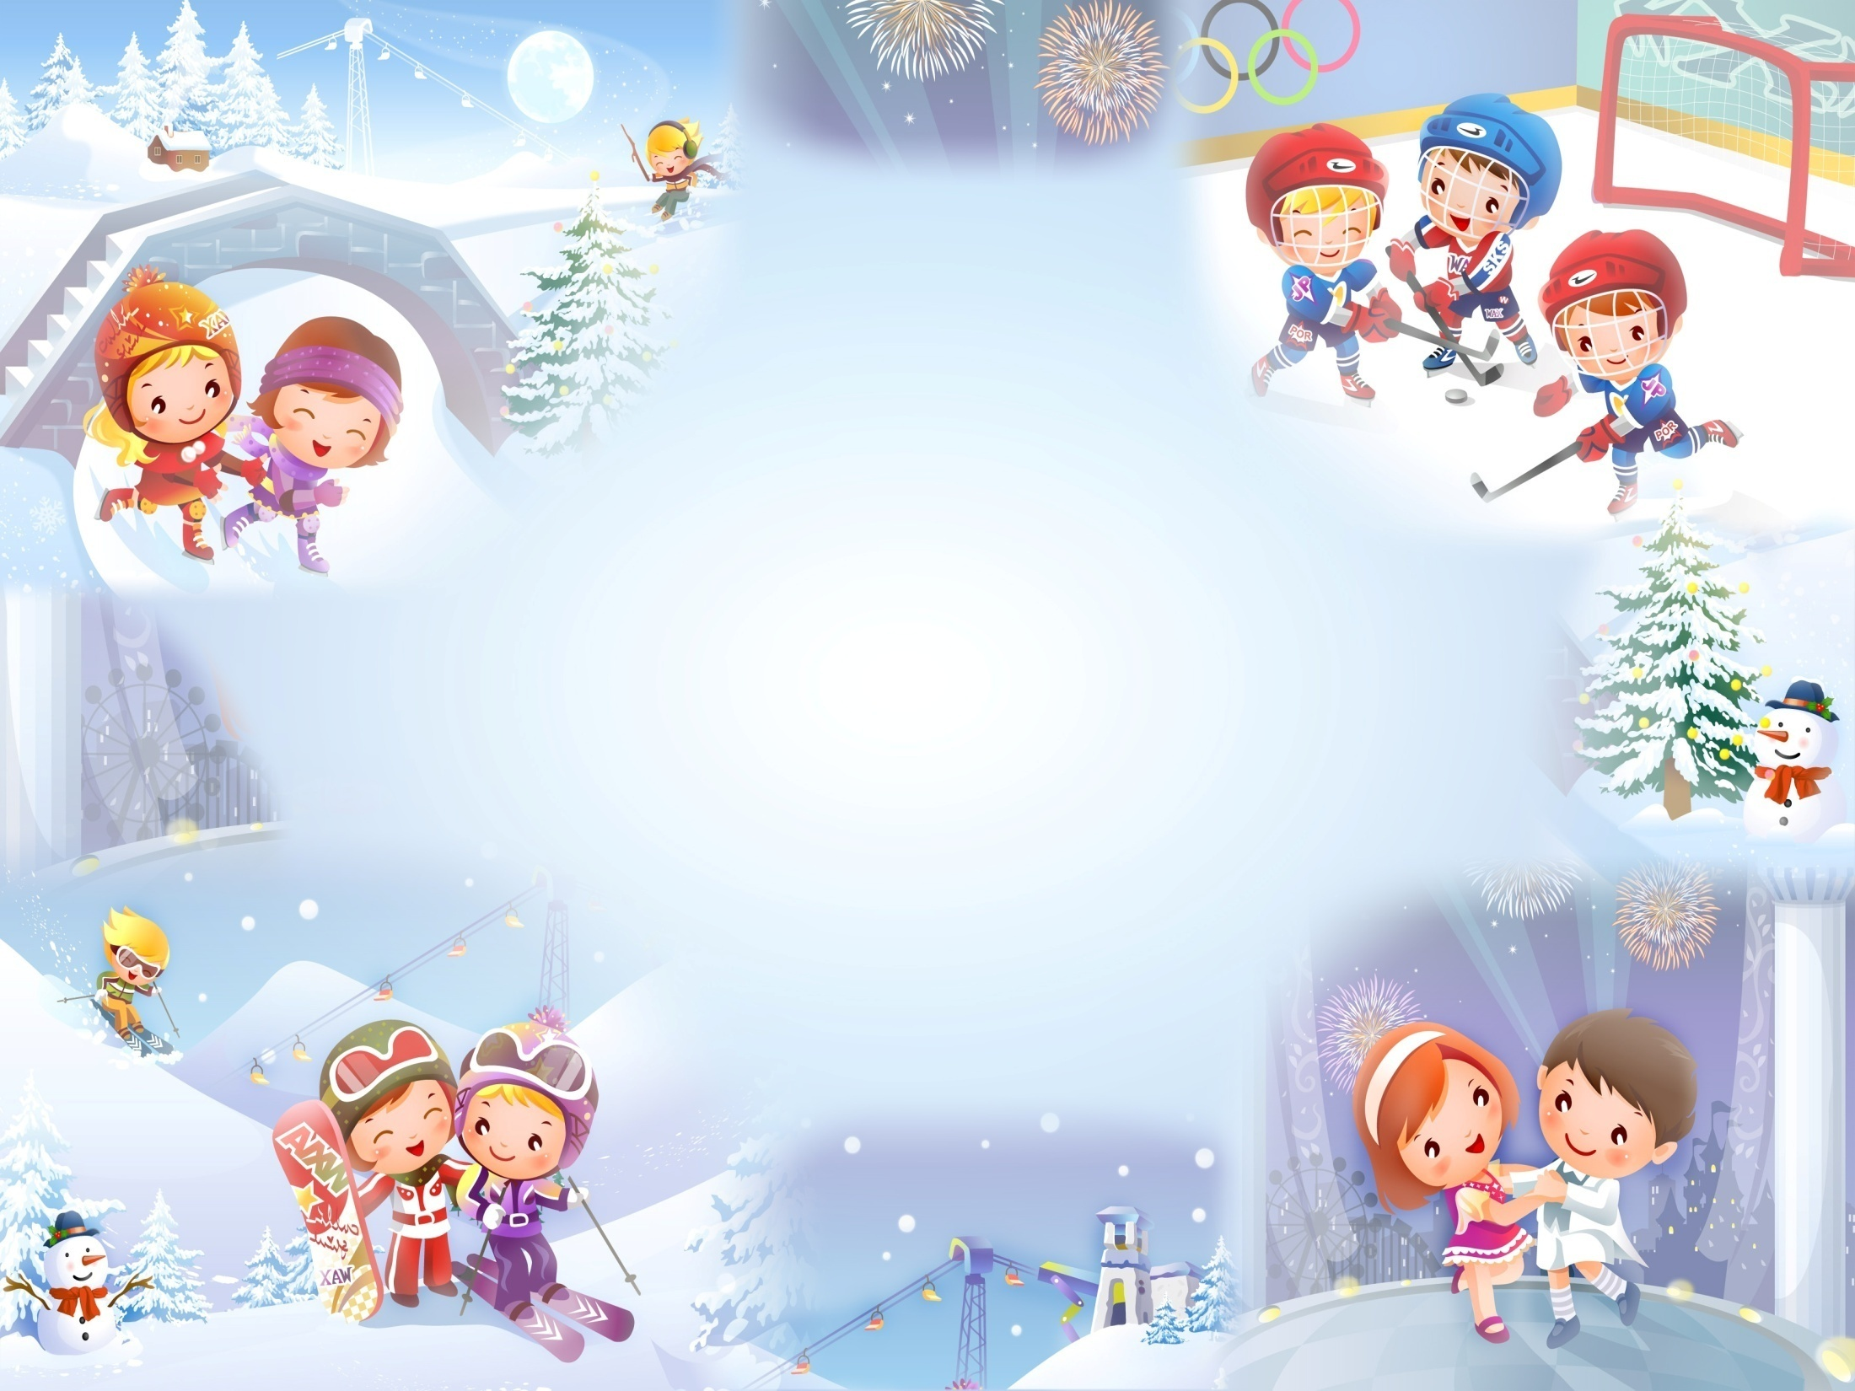
Зимний спортивный праздник
«Зимушка-зима –
спортивная пора!»
Подготовила:
Литвинец Светлана Юрьевна,
воспитатель
Дальнегорск
2018г.

Slide 2
Цель: создать условия для укрепления здоровья и положительного эмоционального развития детей.
Задачи:
- развивать интерес к зимним играм-соревнованиям, ловкость, меткость, быстроту реакции;
- учить играть в команде, действовать по сигналу и сообща;
- воспитывать чувства коллективизма и взаимопомощи.
Ожидаемый результат: с интересом участвуют в зимних играх-соревнованиях; развиты ловкость, меткость, быстрота реакции.
Оборудование и инвентарь: для снеговика - ведёрки-2 шт., носы-2 шт., рукавицы-4 шт., шарф-2 шт., юбки-2 шт., кофты-2 шт., мётла-2 шт.; ворота-2 шт, клюшки-2 шт., мячи-6 шт, санки-2 шт., канат, снежки-2 шт.

Slide 3
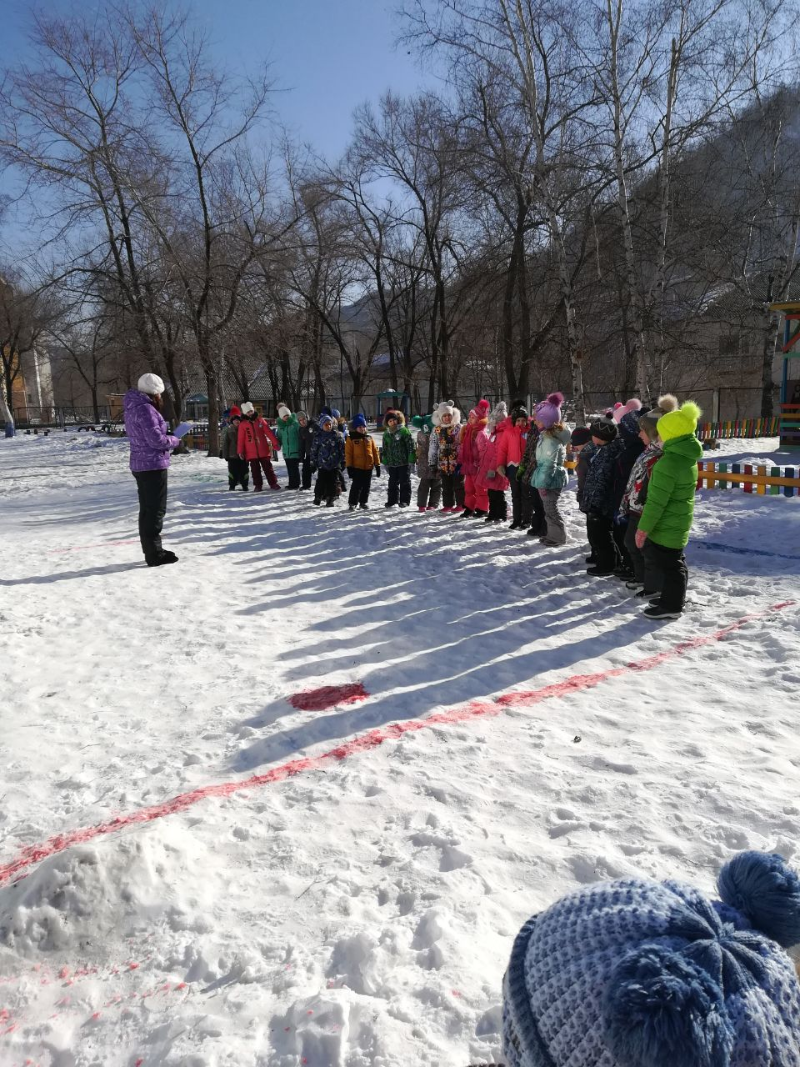
Ребята порадовали зимушку стихами
За окном зима идет,
Происходит холод.
Словно белый слон идет,
Дует в сильный хобот.
Удивительно, что снег
Столько выпадает,
Что на много человек
Всем его хватает.
В ледяной карете мчится
Зимушка-зима,
Ветер крыльями стучится
В сонные дома.
Расцветают скверы, парки
Снежной белизной.
И мороз возводит арки
Над тропой лесной.
Съезжают санки сами вниз,
Но есть у них один каприз.
Чтоб с горки мчались сани,
Мы вверх их тащим сами.

Slide 4
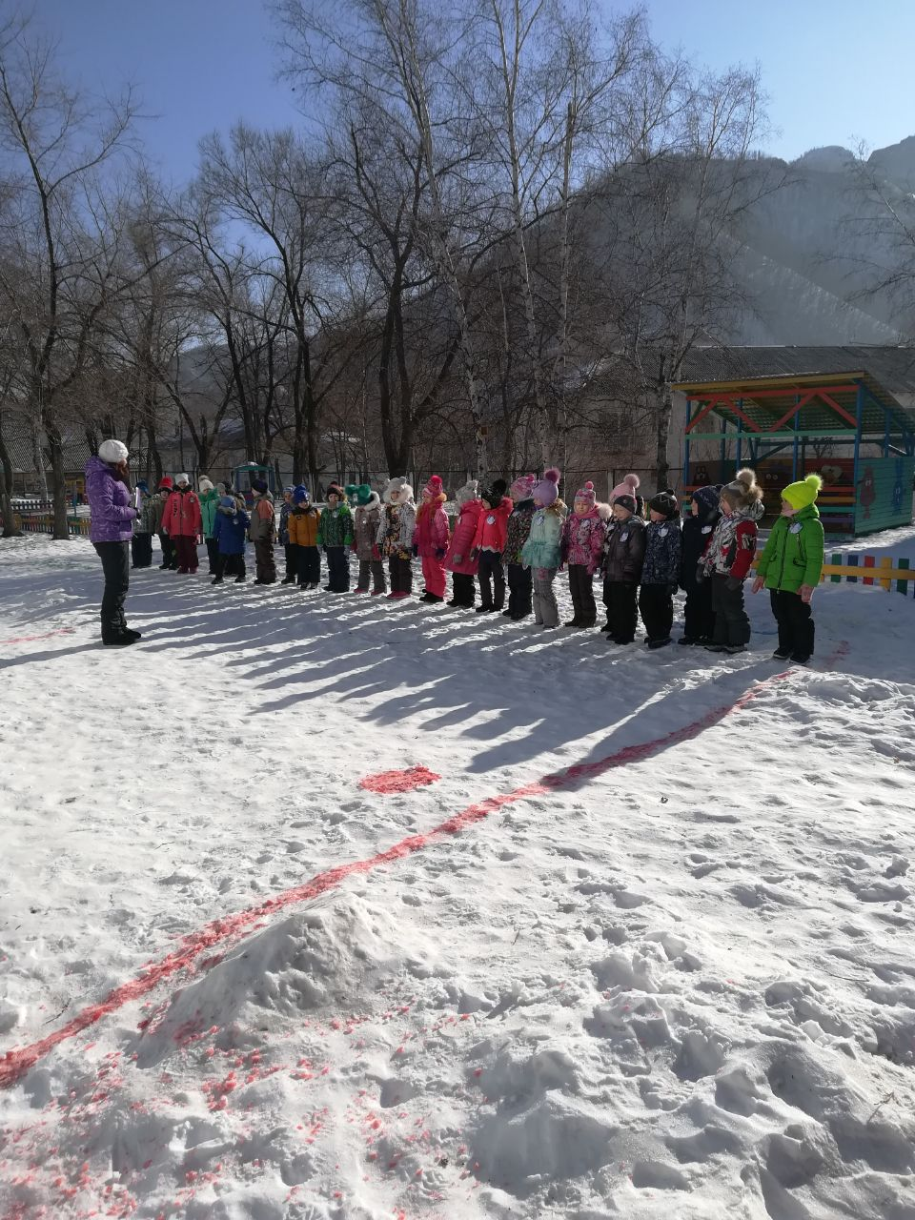
В начале соревнований команды
«Белые медведи» и «Пингвины» поприветствовали друг друга девизами
Команда «Белые медведи»:
- Здравствуй, светом озарённый,
Наш дошкольный стадион!
Тренируясь, мы растём -
Мы сильнее с каждым днём!
Команде «Пингвины» - физкульт - привет!
Команда «Пингвины»:
На любимом стадионе
Все рекорды мы побьём!
И на смену чемпионам
Очень скоро мы придём!
Команде «Белые медведи» - физкульт - привет!

Slide 5
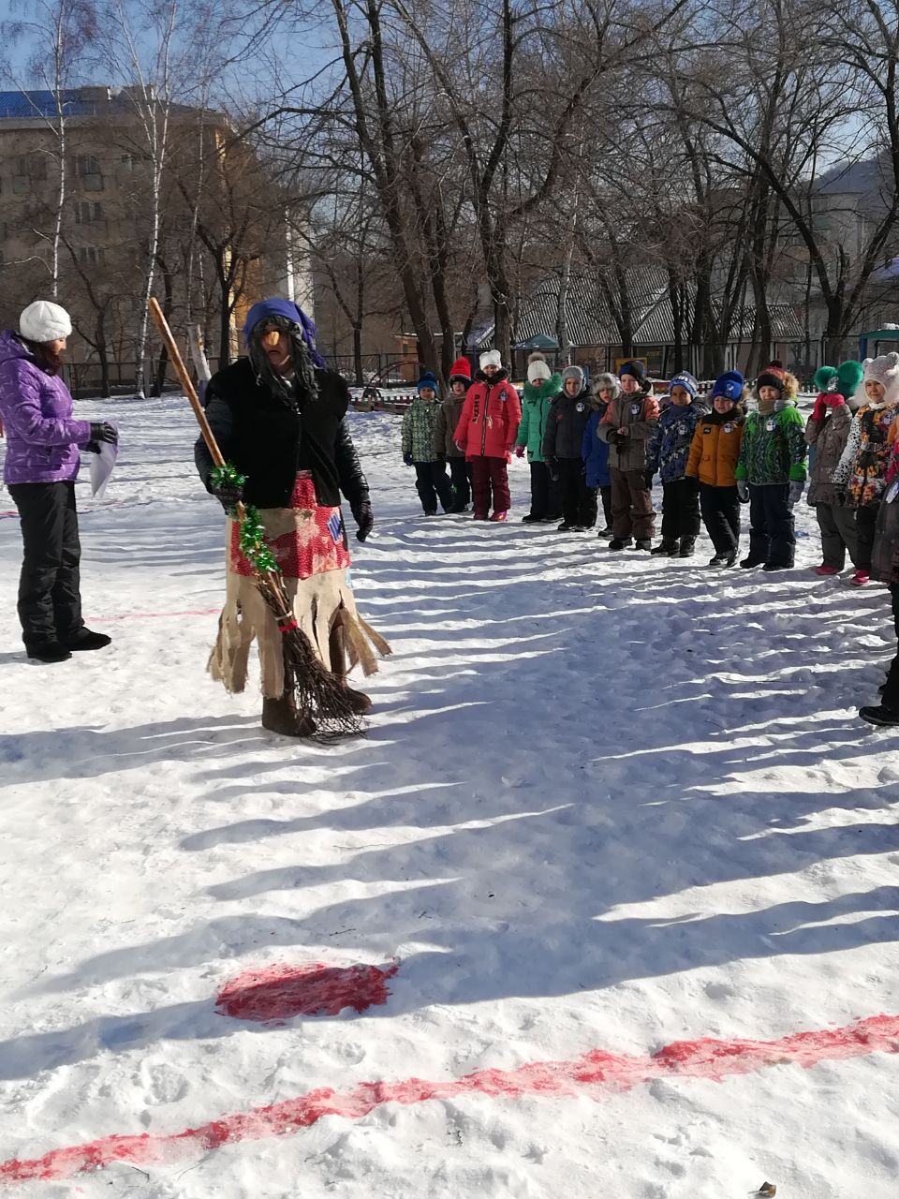
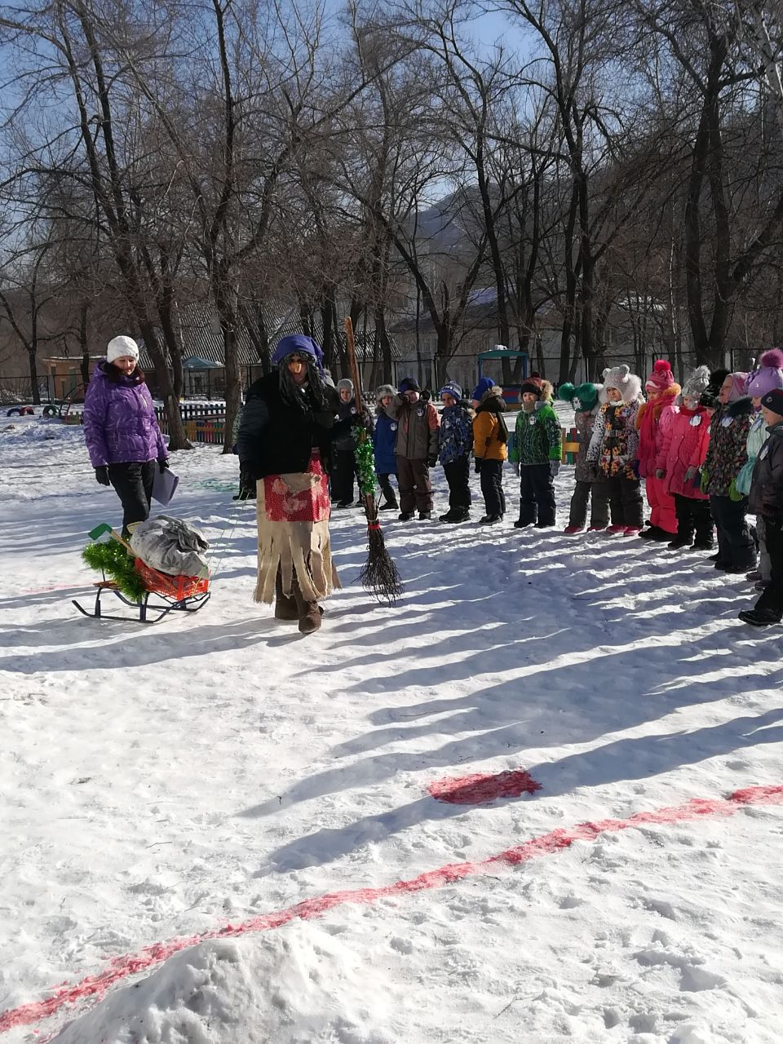
Из далёка-далека на праздник к детям пришла Баба-Яга

Slide 6
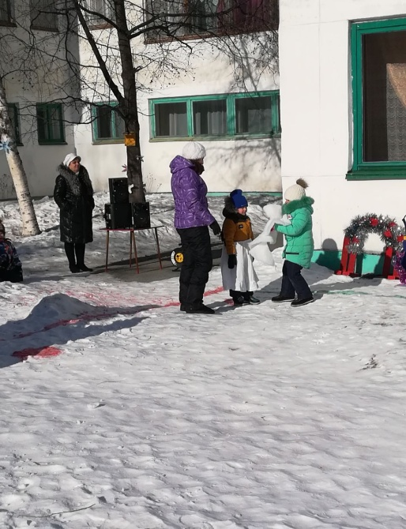
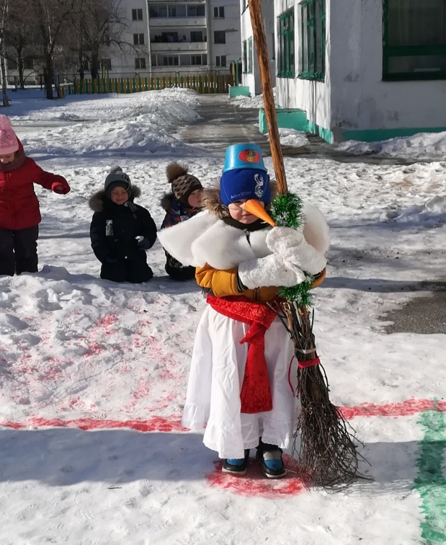
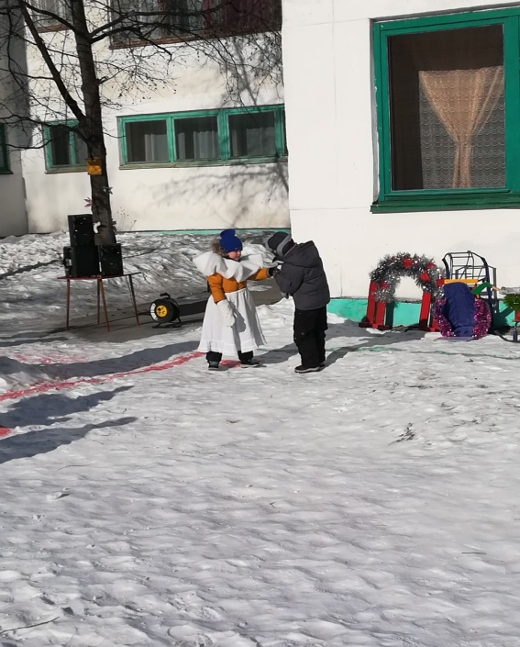
Игра-эстафета «Слепи снеговика»
Игра-эстафета “Слепи снеговика”
На старте выстраиваются 2 команды по 8 человек. По одному члену команды будут выполнять роль снеговика (Снеговик находится на линии финиша). Остальные 7 человек, встают в колонну друг за другом. В руках у каждого по 1 предмету (юбка снеговика, кофта снеговика, рукавички снеговика, нос-морковка, ведро, шарф). По свистку, 1 стоящий в колонне, бежит к ребёнку-снеговику, надевает на него юбку и возвращается к своей команде. Необходимо надеть на снеговика все предметы. Команда, быстрее всего выполнившая это задание, побеждает в эстафете).

Slide 7
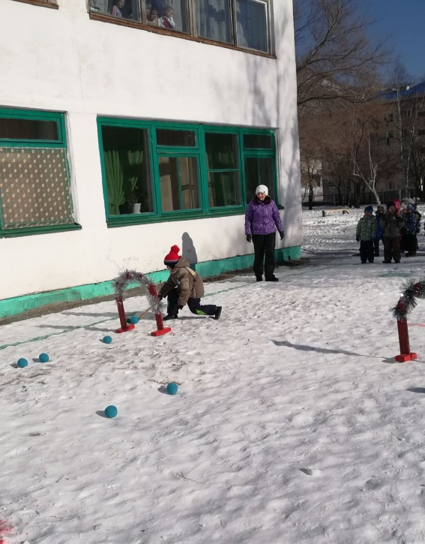
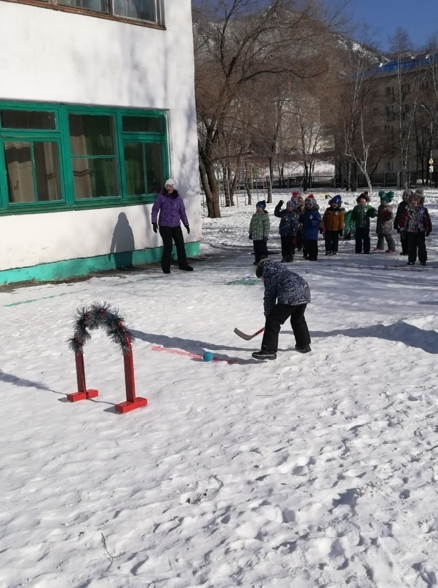
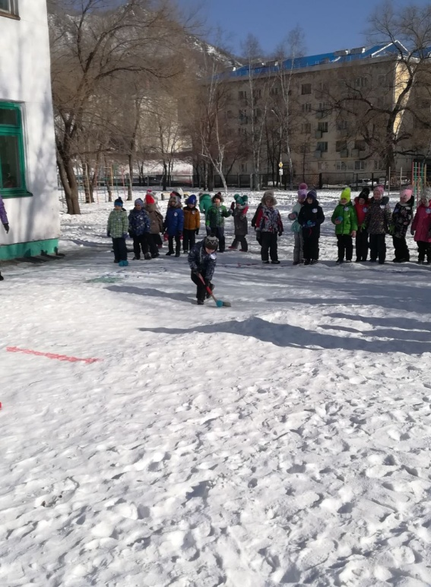
Игра
«Попади в ворота»
Команда выстраивается перед своими воротами. По очереди каждый из участников, с определённого расстояния, клюшкой пытается забросить маленький мяч в ворота. Побеждает та команда, которая больше всего забьёт мячей в ворота.

Slide 8
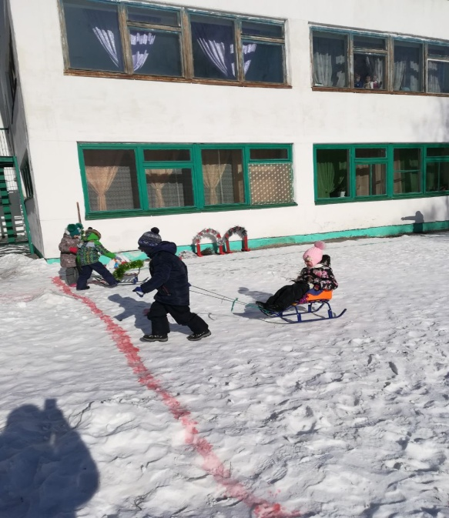
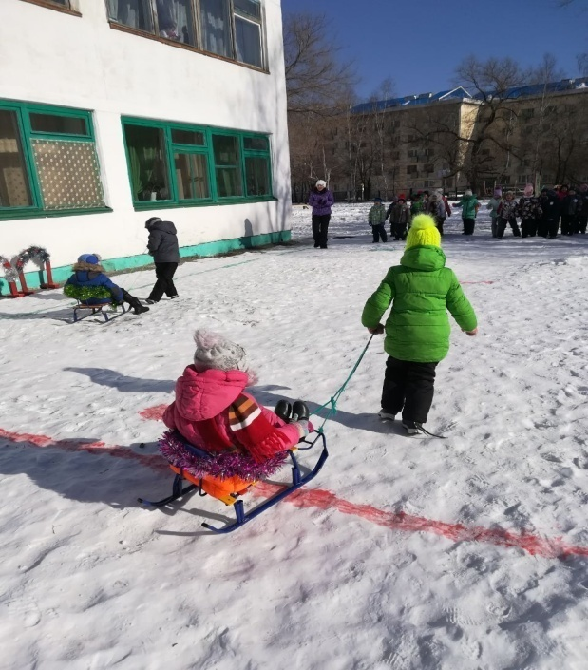
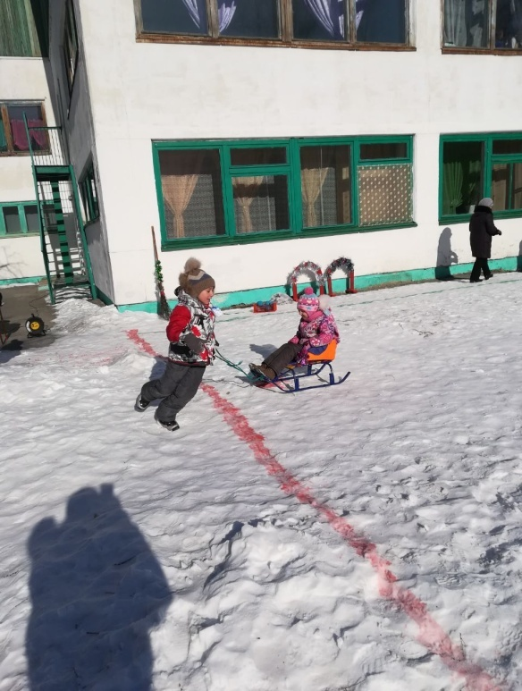
Игра
«Прокати на санках»
Участвуют 3 пары. Один участник везёт другого на санках до финиша, обратно -меняются.

Slide 9
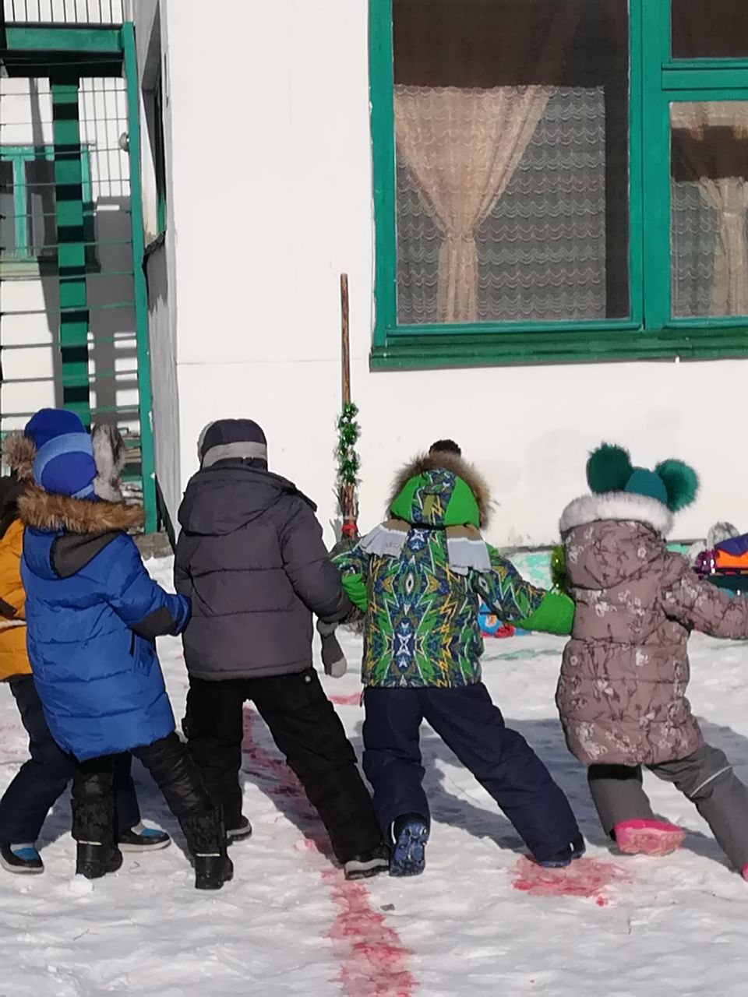
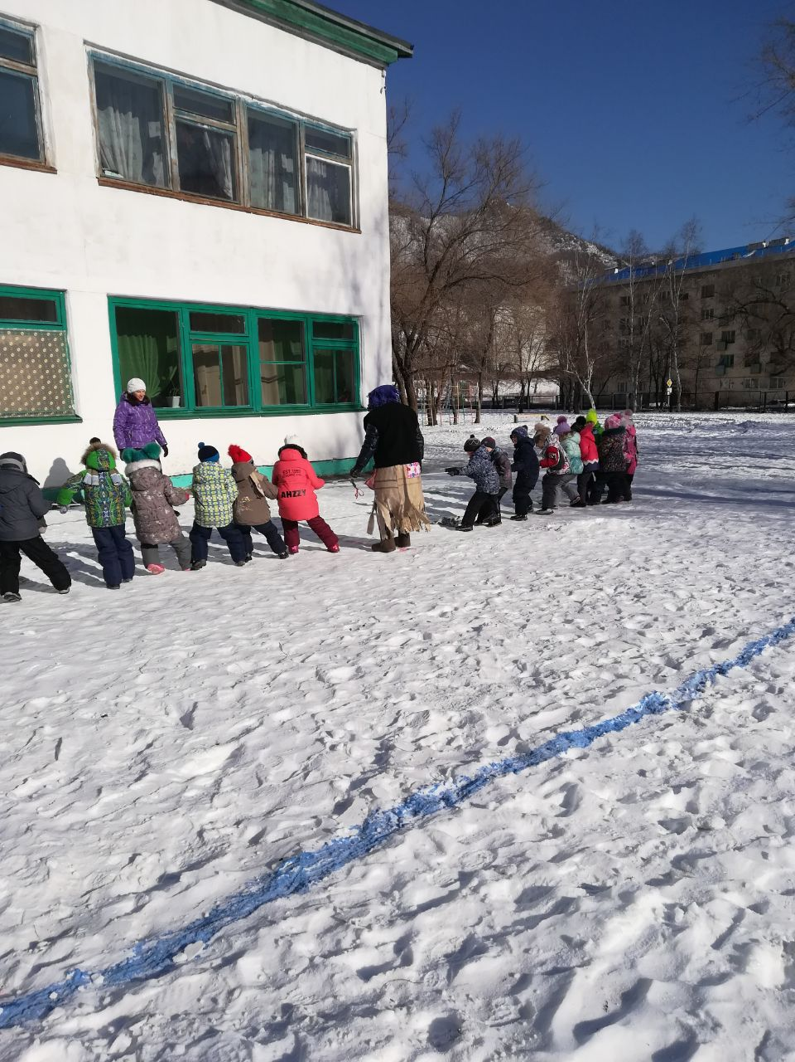
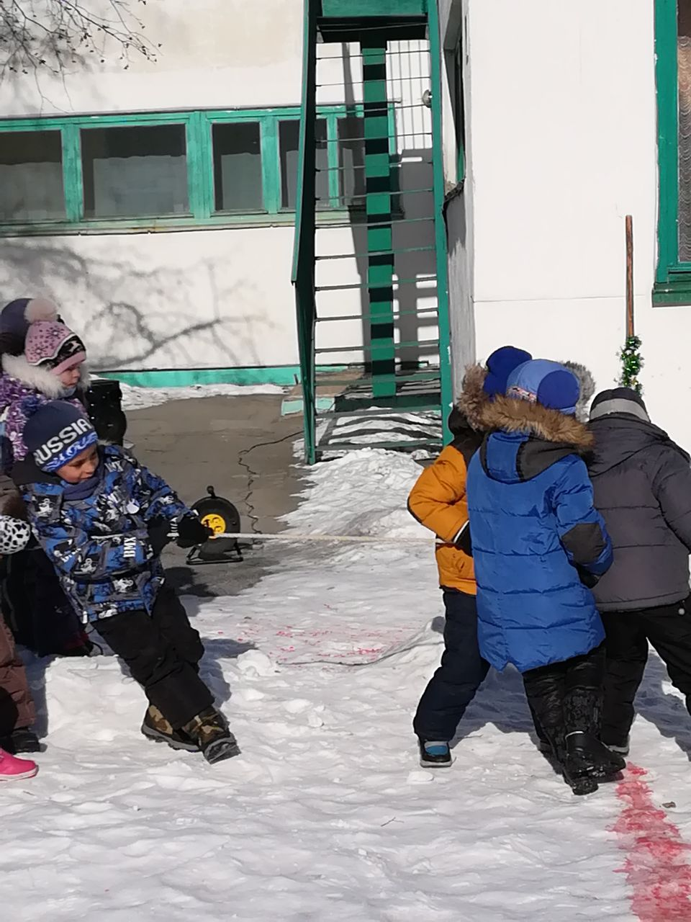
Игра
«Перетяни канат»

Slide 10
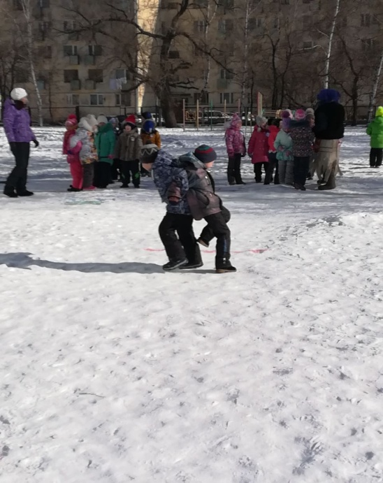
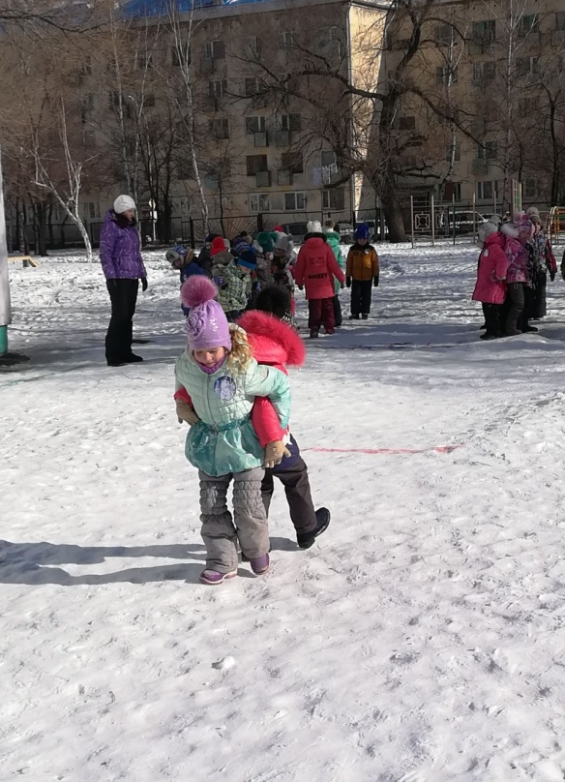
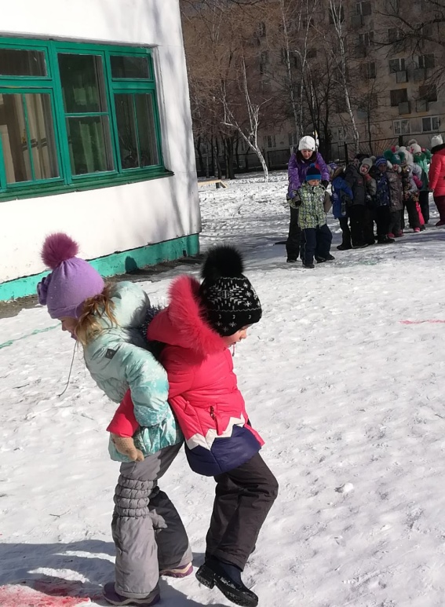
Игра
«Спина к спине»
Участники парами, спина к спине, бегут до финиша и обратно (снежок между спинами участников).

Slide 11
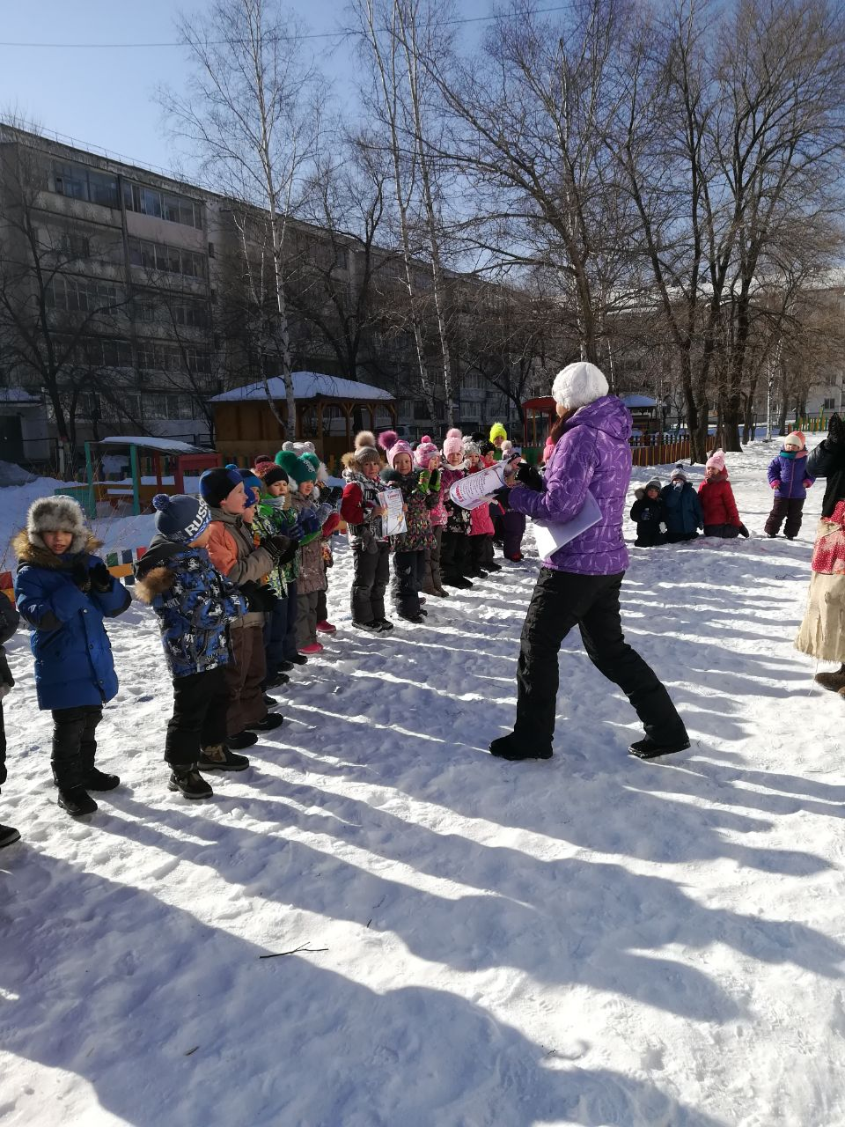
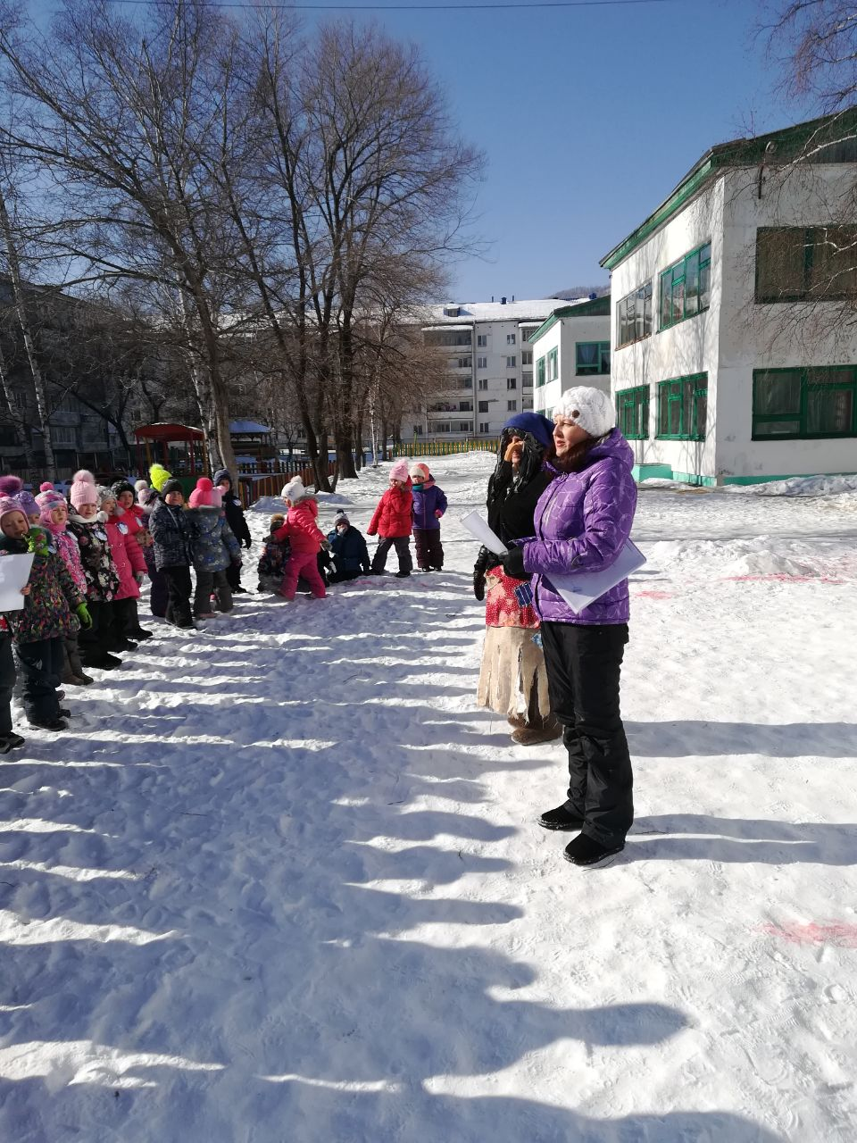
Победила дружба!
Награждение команд

Slide 12
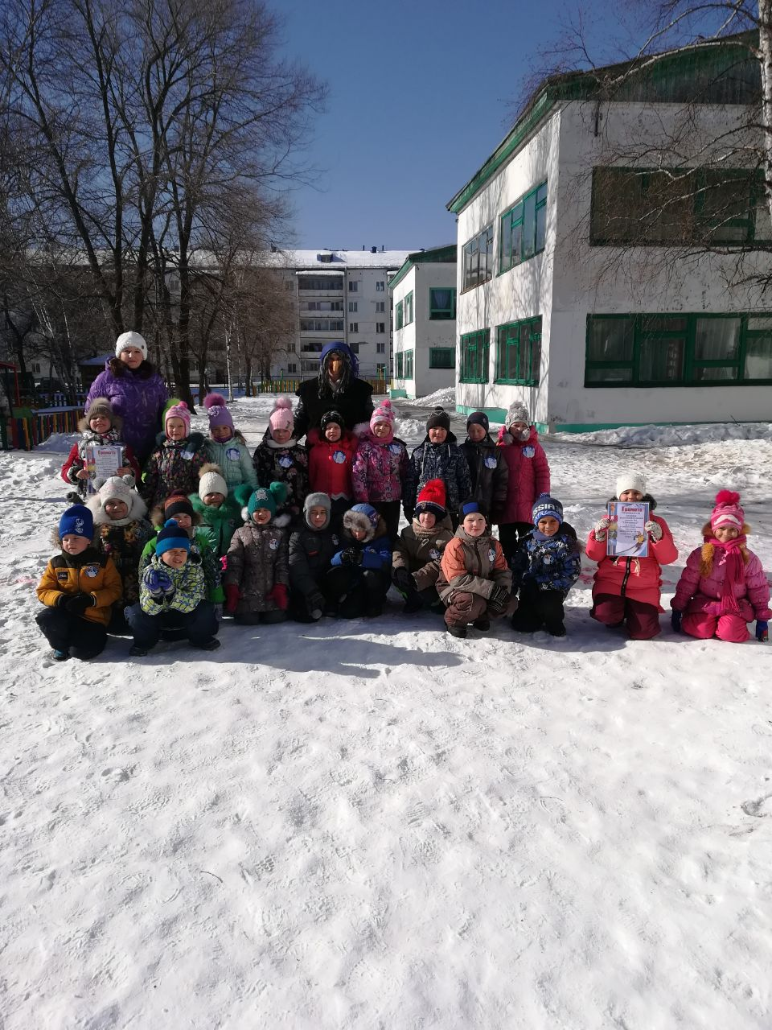
Мы заканчиваем праздник –
Веселилась детвора.
На прощанье, Вам, желаем
Быть здоровыми всегда!

